Slide 1
8. разред - Историја

Slide 2
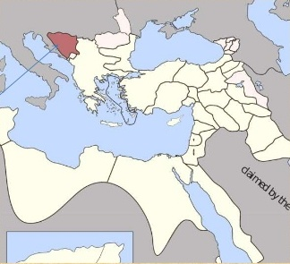
БОСНА И ХЕРЦЕГОВИНА КРАЈЕМ 18. И ПОЧЕТКОМ 19. ВИЈЕКА
Уџбеник страна 164-167
Положај Босанског пашалука у Османском царству

Slide 3
БОСНА И ХЕРЦЕГОВИНА КРАЈЕМ 18. И ПОЧЕТКОМ 19. ВИЈЕКА
Босански пашалук је био важна погранична област Османског царства.
Беговат-босанско племство
Раја-хришћанско становништво било је у тешком положају
(ратови, порези и читлучење)

Slide 4
БОСНА И ХЕРЦЕГОВИНА КРАЈЕМ 18. И ПОЧЕТКОМ 19. ВИЈЕКА
Устанци и буне
Устанак у Херцеговини 1805. године
Јанчићева буна 1809. године
Поп Јовичина буна 1834. године

Slide 5
БОСНА И ХЕРЦЕГОВИНА КРАЈЕМ 18. И ПОЧЕТКОМ 19. ВИЈЕКА
Порта је након осамостаљења Грчке и аутономије Србије покушала спровести реформе.
Беговат је у реформама видео опасност за свој положај
Због тога је 1831. године избио устанак на челу са
Хусеин капетаном Градашевићем (Змај од Босне)

Slide 6
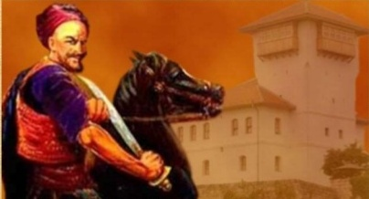
БОСНА И ХЕРЦЕГОВИНА КРАЈЕМ 18. И ПОЧЕТКОМ 19. ВИЈЕКА
Хусеин Капетан Градашчевић поразио је султанову војску
на Косову

Slide 7
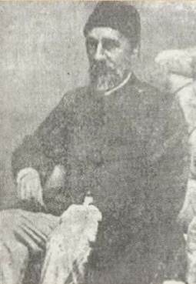
БОСНА И ХЕРЦЕГОВИНА КРАЈЕМ 18. И ПОЧЕТКОМ 19. ВИЈЕКА
Али паша Ризванбеговић и Смаил
ага Ченгић поразили су Хусеин
капетана Градашчевића 1832. године.
Посљедице буне
Сламањем буне отпор феудалаца
није савладан.
Али паша Ризванбеговић

Slide 8
БОСНА И ХЕРЦЕГОВИНА КРАЈЕМ 18. И ПОЧЕТКОМ 19. ВИЈЕКА
Задаци:
1. Издвоји забиљешке у своју свеску уз помоћ
уџбеника за сваки поднаслов ( стр.164-167 )
2. Одговори на питања у уџбенику страна 167
3. За оне који желе да знају више Прочитај еп Смрт Смаил аге ченгића Ивана Мажуранића

